Slide 1

D3
Expansão
dos fundos oceânicos
CienTIC 7
Ciências Naturais – 7.º ano

Slide 2
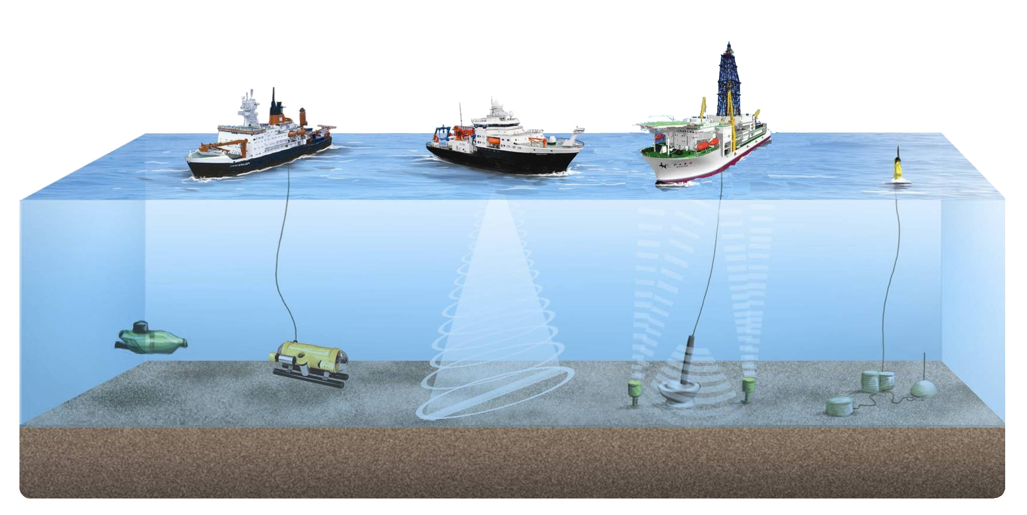
Submersível tripulado
ROV
Mapeamento por sonar
Observatório permanente
Perfuração
O desenvolvimento da Ciência e da Tecnologia permitiu estudar os fundos oceânicos e descobrir que a litosfera está fragmentada em placas litosféricas que se movem e interagem entre si. Estes movimentos são explicados pela teoria da tectónica de placas.
2/8

Slide 3
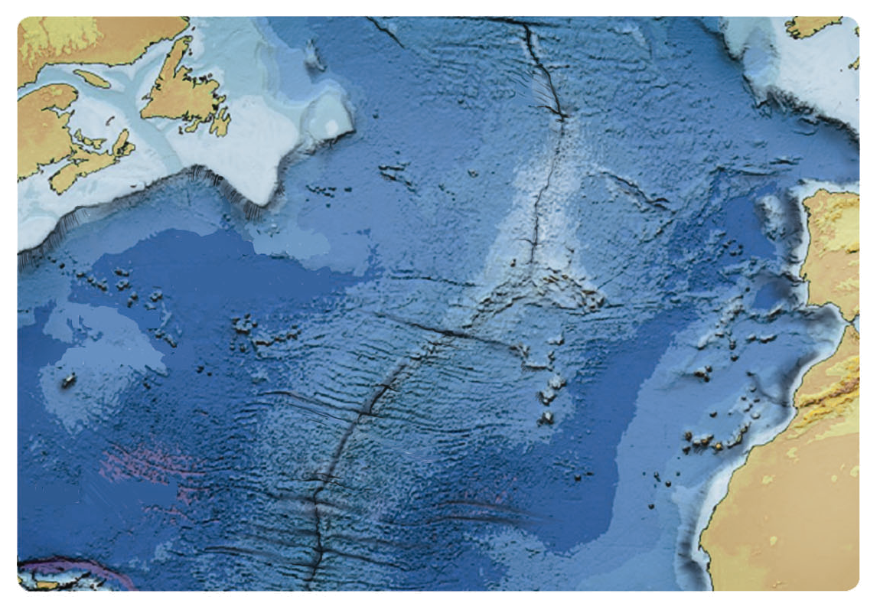
Continente
?
Plataforma
continental
?
Rifte
?
Talude
continental
?
Dorsal
oceânica
?
Planície
abissal
?
Morfologia do fundo oceânico do Atlântico Norte
3/8

Slide 4
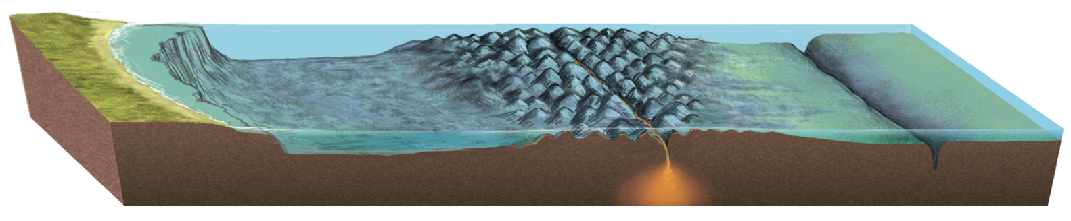
Plataforma
continental
Fossa
oceânica
?
?
Talude
continental
Dorsal
oceânica
?
?
Rifte
?
Planície
abissal
?
Morfologia do fundo oceânico
4/8

Slide 5
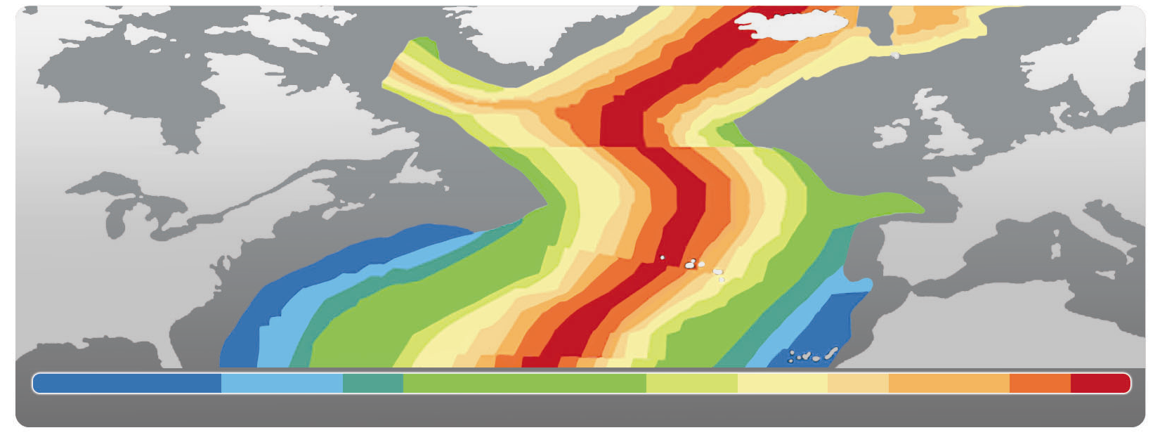
2000 km
180
150
130
120
80
65
50
40
20
10
0
Idade (M.a.)
As rochas mais recentes estão localizadas junto ao rifte.
A idade das rochas aumenta à medida que aumenta a distância ao rifte.
5/8

Slide 6
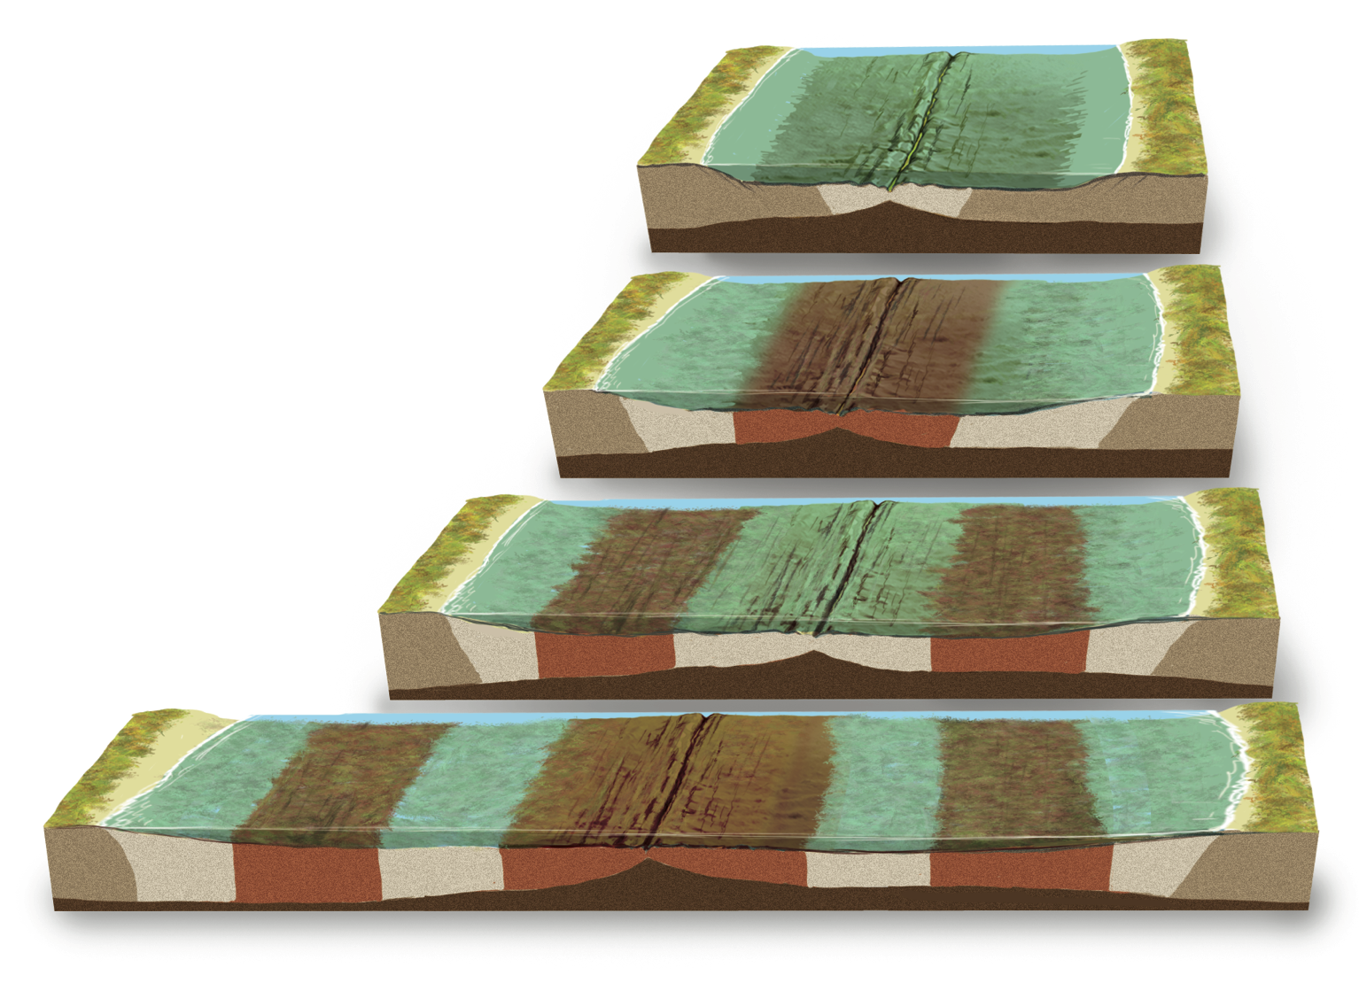
Há 4 M.a.
Rifte
Polaridade normal
Magma
Polaridade inversa
Há 3 M.a.
Magma
Há 2 M.a.
Magma
Atualidade
Magma
5
4
2,5
2
0
2
2,5
4
5
Idade (M.a.)
6/8

Slide 7
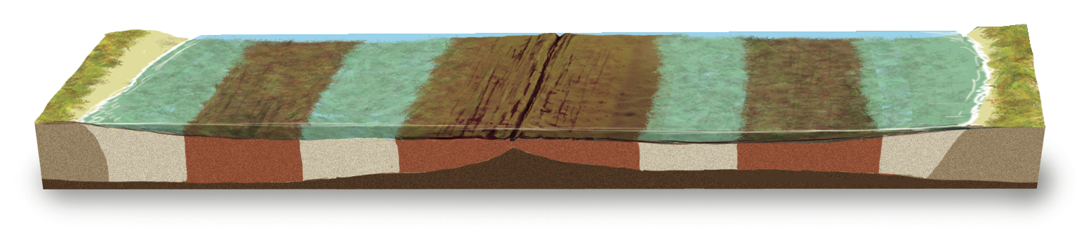
Magma
5
4
2,5
2
0
2
2,5
4
5
Idade (M.a.)
A direção do campo magnético terrestre pode ser normal ou inversa, mudando regularmente ao longo do tempo geológico.
A orientação de minerais de ferro, no basalto, fica alinhada com a direção do campo magnético terrestre existente na altura da formação da rocha.
Esta característica permitiu descobrir um padrão simétrico de inversões de polaridade, para ambos os lados a partir do rifte.
7/8

Slide 8
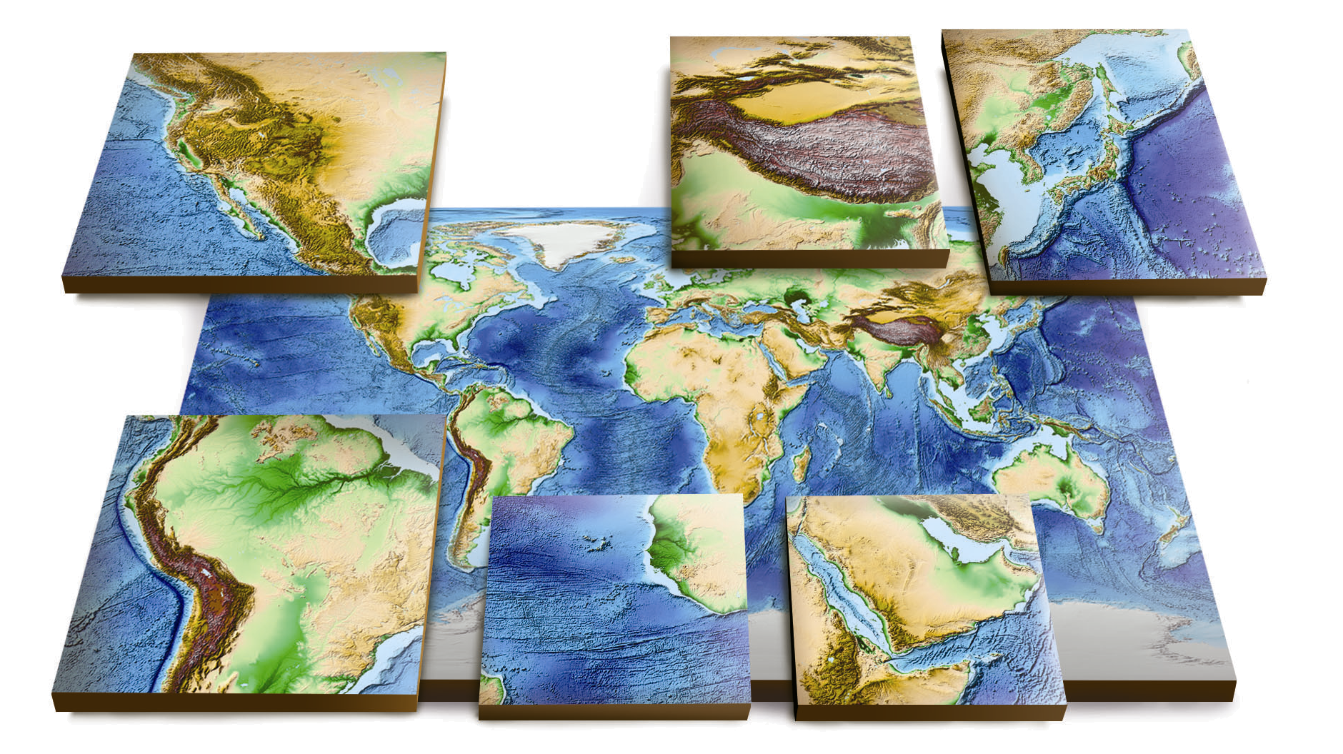
O conhecimento dos fundos oceânicos foi fundamental para compreender a mobilidade dos continentes e a formação das cadeias montanhosas.
8/8

